Slide 1
Управление муниципальными финансами
Муниципальное образование сельское поселение Солнечный
Сургутский район
Ханты-Мансийский автономный округ-Югра
2019 г.

Slide 2
Основные показатели за 2018 год
Наименование показателя | Показатель
Численность постоянного населения | 13,0 тыс. человек
Объем доходов бюджета | 210 427,5 тыс. рублей (Темп роста к 2017 году – 102,7 %)
Объем расходов бюджета | 196 019,1 тыс. рублей (Темп роста к 2017 году – 94,2 %)
Объем дефицита(-)/профицита(+) бюджета | 14 408,4 тыс. рублей
Просроченная кредиторская задолженность | отсутствует
Муниципальный долг | отсутствует

Slide 3
Мероприятия по увеличению доходов местного бюджета
работа по снижению недоимки по оплате местных налогов
выявление работодателей, выплачивающих работникам заработную плату ниже прожиточного уровня
введение платной деятельности в муниципальном учреждении культуры и спорта
проведение инвентаризации имущества, находящегося в муниципальной собственности
работа с арендаторами земельных участков по наличию задолженности и сроках уплаты
проведение мероприятий, направленные на взыскание дебиторской задолженности по арендной плате за пользование муниципальным имуществом
претензионная работа по поступлению в бюджет штрафов и неустоек по заключенным муниципальным контрактам от недобросовестных подрядчиков, поставщиков
контроль за соблюдением налогового законодательства, а также за обоснованностью применения налоговых льгот
привлечение средств сторонних организаций на безвозмездной основе
Результат реализации мероприятий принёс в местный бюджет дополнительно
13 383,4 тыс. руб.

Slide 4
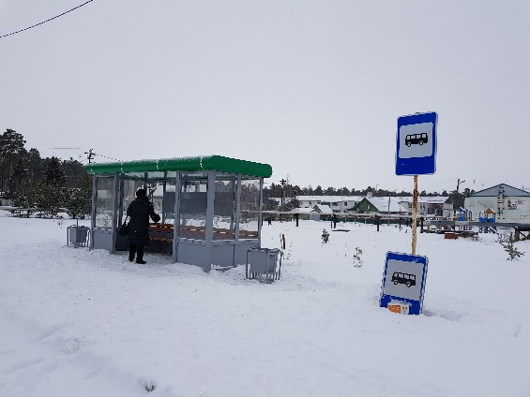
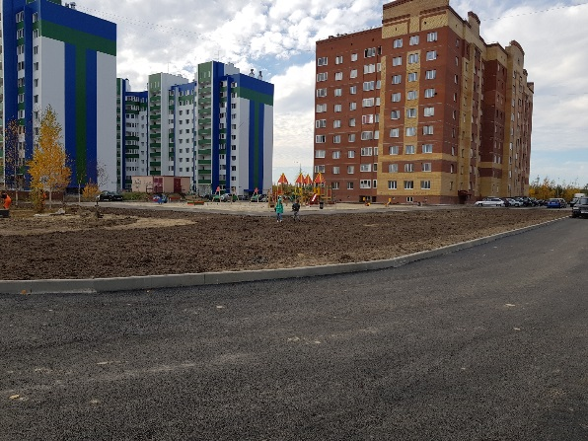
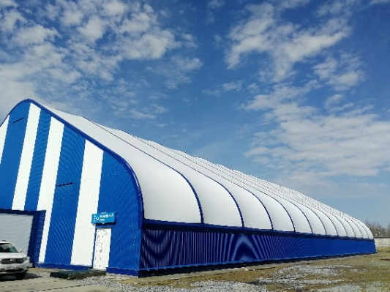
Мероприятия по эффективному расходованию бюджета
разработан «Бюджет для граждан» для подготовки и привлечения населения к осуществлению инициативного бюджетирования
оптимизация штатной численности и передача функций младшего обсуживающего персонала муниципального учреждения на аутсорсинг
сокращение доли закупок «малого объема, путем увлечения доли закупок конкурентными способами
осуществление муниципального финансового контроля в целях целевого, эффективного и результативного расходования бюджетных средств
Результат реализации мероприятий привел к сокращению расходов местного бюджета на 8 020,0 тыс. руб.
Перераспределение образовавшейся экономии средств было осуществлено на общественно значимые расходы:
- обустройство детских площадок на территории сквера и жилого дома по ул. Комсомольской муниципального образования в части приобретения и монтажа резинового покрытия, - направление средств на ремонт зала муниципального учреждения культуры,
приобретение остановочного павильона,
отсыпка территории нововведенного объекта – крытый хоккейный корт.

Slide 5
Результаты реализации мероприятий по росту доходов и оптимизации расходов
Бюджет
отсутствие муниципального долга
отсутствие просроченной кредиторской задолженности
рост заинтересованности граждан в участии в бюджетном процессе сельского поселения
обустройство общественно - значимых объектов за счет экономии средств
отсутствие факта не целевого, не эффективного и не результативного расходования бюджетных средств

Slide 6
Контакты:
Глава с.п. Солнечный
Наумов Игорь Викторович
т./ф. 8(3462) 74-20-13;
E-mail: admsolnechniy_ad@mail.ru
Финансово-экономическое управление администрации с.п. Солнечный
Висловух Евгения Петровна
Бережнова Мария Вячеславовна
т./ф. 8(3462) 74-20-32
E-mail: admsol1@mail.ru
http://www.sp-sun.ru/

